Slide 1





PRVNÍ VÝSLEDKY ORGANIZOVANÉHO PROGRAMU ČASNÉHO ZÁCHYTU KARCINOMU PROSTATY V ČR

Slide 2

Epidemiologie a cesta k organizovanému programu
RNDr. Ondřej Májek, Ph.D.
Národní screeningové centrum, Ústav zdravotnických informací a statistiky ČR

Slide 3
Rakovina prostaty patří mezi epidemiologicky nejvýznamnější nádory v české populaci

Slide 4
RAKOVINA PROSTATY PATŘÍ MEZI NEJČASTĚJŠÍ NÁDORY
Zdroj: Národní onkologický registr
Počet nově diagnostikovaných novotvarů ročně (2020–2024)
nemelanomový kožní ZN (C44)
ZN prostaty (C61)
ZN prsu (C50) u žen
ZN tlustého střeva a konečníku (C18–C20)
ZN průdušnice, průdušky a plíce (C33, C34)
ZN ledviny (C64)
zhoubný melanom kůže (C43)
ZN močového měchýře (C67)
ZN slinivky břišní (C25)
ZN hlavy a krku (C00–C14, C30–C31)
ZN dělohy (C54, C55)
non-Hodgkinův lymfom (C82–C86)
leukémie (C91–C95)
ZN žaludku (C16)
ZN štítné žlázy (C73)
ZN jater a intrahepatálních žlučových cest (C22)
ZN vaječníku (C56)
ZN mozku, míchy a jiných částí CNS (C70–C72)
ZN žlučníku a žlučových cest (C23, C24)
ZN jícnu (C15)
ZN hrdla děložního (C53)
mnohočetný myelom (C90)
ZN varlete (C62)
ZN hrtanu (C32)
ZN pojivových a měk. tkání a perif. nervů (C47, C49)
Hodgkinův lymfom (C81)
ZN prostaty (C61)
novotvary in situ (D00–D09)
novotvary nejistého a neznámého chování (D37–D48)
muži
ženy
Počet nově zjištěných novotvarů ročně | Muži | Ženy | Celkem
Všechny novotvary (C00–C97, D00–D48) | 52 488 | 50 395 | 102 883
Zhoubné novotvary (C00–C97) | 48 747 | 43 069 | 91 816
Zhoubné novotvary bez nemelanomových kožních ZN (C00–C97 bez C44) | 34 371 | 29 698 | 64 068
Nejčastějšími novotvary v České republice v letech 2020–2024 byly nemelanomové kožní ZN (C44) a dále ZN prostaty (C61), ZN prsu (C50) u žen, ZN tlustého střeva a konečníku (C18–C20) a ZN průdušnice, průdušky a plíce (C33, C34), které představují celkem na 47 % nově zjištěných zhoubných novotvarů bez nemelanomových kožních ZN.

Slide 5
RAKOVINA PROSTATY PATŘÍ MEZI NEJČASTĚJŠÍ NÁDOROVÉ PŘÍČINY ÚMRTÍ U MUŽŮ
Počet úmrtí na novotvary ročně (2020–2024)
Zdroj: Český statistický úřad
ZN průdušnice, průdušky a plíce (C33, C34)
ZN tlustého střeva a konečníku (C18–C20)
ZN slinivky břišní (C25)
ZN prsu (C50) u žen
ZN prostaty (C61)
ZN žaludku (C16)
leukémie (C91–C95)
ZN ledviny (C64)
ZN močového měchýře (C67)
ZN jater a intrahepatálních žlučových cest (C22)
ZN hlavy a krku (C00–C14, C30–C31)
ZN mozku, míchy a jiných částí CNS (C70–C72)
ZN žlučníku a žlučových cest (C23, C24)
ZN vaječníku (C56)
non-Hodgkinův lymfom (C82–C86)
ZN jícnu (C15)
zhoubný melanom kůže (C43)
ZN dělohy (C54, C55)
mnohočetný myelom (C90)
ZN hrdla děložního (C53)
ZN hrtanu (C32)
nemelanomový kožní ZN (C44)
ZN pojivových a měk. tkání a perif. nervů (C47, C49)
ZN štítné žlázy (C73)
Hodgkinův lymfom (C81)
ZN varlete (C62)
ostatní zhoubné novotvary
novotvary nezhoubné a neznámého/nejistého chování
muži
ženy
Počet úmrtí na novotvary ročně | Muži | Ženy | Celkem
Všechny novotvary (C00–C97, D00–D48) | 15 342 | 12 776 | 28 118
podíl ze všech úmrtí | 24,2 % | 21,5 % | 22,9 %
Zhoubné novotvary bez nemelanomových kožních ZN (C00–C97 bez C44) | 14 876 | 12 349 | 27 224
podíl ze všech úmrtí | 23,4 % | 20,8 % | 22,2 %
Nejčastější příčinou úmrtí na novotvary byly ZN průdušnice, průdušky a plíce (C33, C34), ZN tlustého střeva a konečníku (C18–C20), ZN slinivky břišní (C25), ZN prsu (C50) u žen a ZN prostaty (C61), které se podílely celkem na 51 % úmrtí na zhoubné novotvary bez nemelanomových ZN.
(D10–D36, D37–D48)

Slide 6
Počet nově nalezených nádorů prostaty zřetelně roste
Zdroj: Národní onkologický registr, ÚZIS ČR
ZN prostaty
ZN prsu u žen
ZN tlustého střeva a konečníku
ZN průdušnice, průdušky a plíce
Počet nově diagnostikovaných novotvarů
ZN ledviny
zhoubný melanom kůže
ZN močového měchýře
ZN slinivky břišní
ZN žaludku

Slide 7
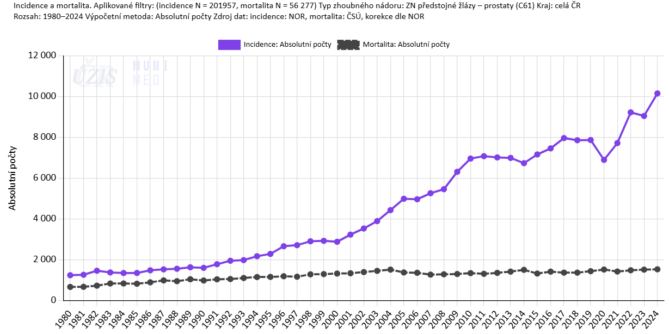
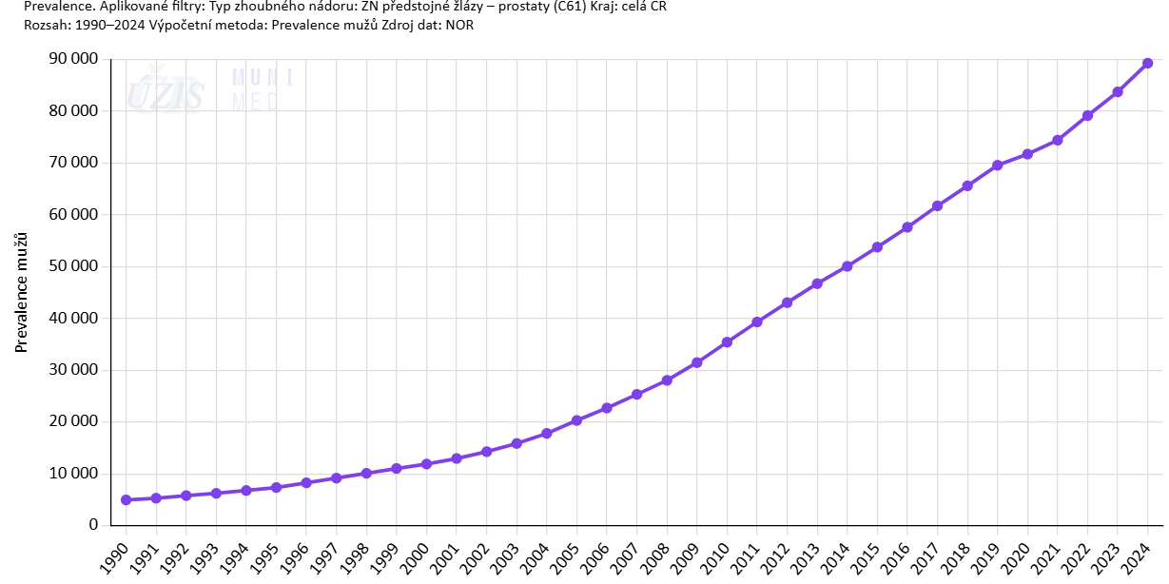
Celková zátěž karcinomu prostaty (c61) v ČR
Zdroj: ¹Národní onkologický registr, ²Český statistický úřad
Absolutní počet | 2015 | 2016 | 2017 | 2018 | 2019 | 2020 | 2021 | 2022 | 2023 | 2024
Incidence¹ | 7163 | 7461 | 7966 | 7860 | 7872 | 6897* | 7720* | 9225 | 9050 | 10 153
Mortalita² | 1327 | 1421 | 1372 | 1372 | 1443 | 1524 | 1427 | 1488 | 1519 | 1535
Prevalence¹ | 53 768 | 57 603 | 61 732 | 65 600 | 69 568 | 71 726 | 74 417 | 79 165 | 83 733 | 89 280
* Pokles v letech 2020 a 2021 lze také přisuzovat epidemii COVID-19.
Incidence a mortalita
Celková prevalence

Slide 8
Vývoj 5letého relativního přežití dle stadia onemocnění: karcinom prostaty (C61)
Zdroj: Národní onkologický registr, ÚZIS ČR
Všichni pacienti s diagnostikovaným onemocněním
Uváděné hodnoty 5letého přežití pro jednotlivé diagnózy/stadia jsou věkově standardizovány.
ZN prostaty (C61)
Je-li nádor diagnostikován v časném stadiu, je šance na vyléčení a dlouhodobé přežití násobně vyšší.
Rozdíl
v 5letém přežití téměř 50 procentních bodů
5leté relativní přežití
Všechna
stadia
Stadium
1 + 2
Stadium
3
Stadium
4
Analýza periody 2020–2023
Kohortní analýza 2015–2019
Kohortní analýza 2010–2014
Kohortní analýza 2005–2009
Kohortní analýza 2000–2004
Kohortní analýza 1995–1999

Slide 9
Nově je k dispozici organizovaný screening nádorů prostaty.
Česká republika je pevnou součástí mezinárodního úsilí o zavedení tohoto screeningového programu do praxe a sama zavedla od roku 2024 pilotní program screeningu karcinomu prostaty.

Slide 10
Vědecké zdůvodnění screeningu karcinomu prostaty
Existují dobré důkazy, že screening rakoviny prostaty pomocí testu PSA může snížit úmrtnost na rakovinu prostaty
Nadměrná diagnostika a nadměrná léčba jsou hlavními riziky screeningu rakoviny prostaty, a to kvůli vysoké citlivosti testu PSA
Stanovení horní věkové hranice pro screening (pravděpodobně kolem 65–69 let) a/nebo vysoce kvalitní MRI vyšetření nebo jiné přesné doplňkové testy u mužů s pozitivním PSA sníží nadměrnou diagnostiku a zlepší poměr rizik a přínosů
Oportunní, neorganizované testování PSA v současné době vede k nedostatečnému využití u mladších mužů a nadměrnému diagnostikování u starších mužů
Recentní studie naznačují, že existují nákladově efektivní strategie pro screening rakoviny prostaty v populaci
SAPEA, Science Advice for Policy by European Academies. (2022). Improving cancer screening in the European Union. Berlin: SAPEA. https://doi.org/10.26356/cancerscreening

Slide 11

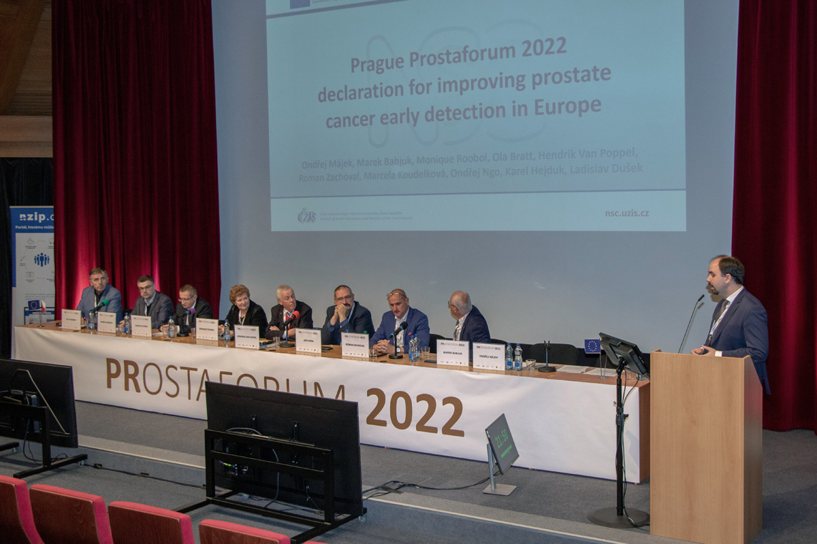

Konference Prostaforum a pražská deklarace
https://prostaforum.uzis.cz/

Slide 12
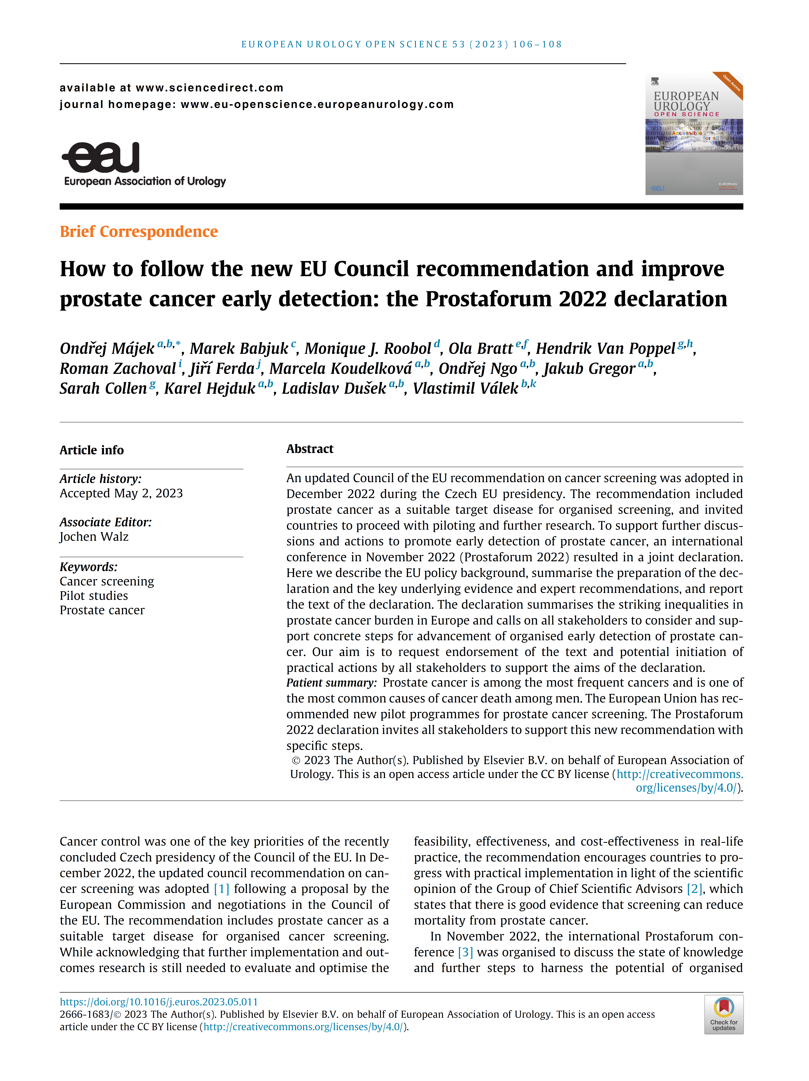

PRAŽSKÁ DEKLARACE PROSTAFORA 2022
prostaforum.uzis.cz
Jedna z nejčastějších příčin úmrtí u mužů a trojnásobné rozdíly mezi státy EU
Rozšířený, ale neefektivní šedý screening
Účinnost organizovaného screeningu: až 50 % snížení mortality u účastníků
Redukce overdiagnosis nesignifikantních nádorů prostřednictvím MRI
Navržena individualizovaná strategie dle doporučení EAU
ALE
Potřeba náležité infrastruktury, školení, zajištění kvality, kapacity
Management časných nádorů prostaty a prevence overtreatment
Implementovat nové doporučení Rady EU
Rychlá dostupnost nových technologií
Posoudit nové technologie
v populačních programech
Podpora evropských klinických doporučených postupů Evropskou komisí
Podpora národních akcí Evropskou komisí
Sdílení správné praxe a výsledků pilotních studií v evropských zemích
Podpora všech fází výzkumu
Májek O, Babjuk M, Roobol MJ, Bratt O, Van Poppel H, Zachoval R, Ferda J, Koudelková M, Ngo O, Gregor J, Collen S. How to follow the new EU Council recommendation and improve prostate cancer early detection: the Prostaforum 2022 declaration. European Urology Open Science. 2023 Jul 1;53:106-8.

Slide 13
DOPORUČENÍ RADY ze dne 9. prosince 2022, o posílení prevence prostřednictvím včasného odhalování: nový přístup EU ke screeningu nádorových onemocnění, kterým se nahrazuje doporučení Rady 2003/878/ES
Nádorová onemocnění prostaty:
Vzhledem k předběžným důkazům a značnému množství probíhajícího oportunního screeningu by jednotlivé země měly zvážit přístup postupného zavádění, včetně pilotních projektů a dalšího výzkumu, s cílem vyhodnotit proveditelnost a účinnost zavedení organizovaných programů(³) zaměřených na zajištění vhodného vedení a kvality na základě testování prostatického specifického antigenu (PSA) u mužů v kombinaci s dodatečným vyšetřením magnetickou rezonancí (MRI) jako následným testem.
(³) cancer-screening-workshop-report-01.pdf (sapea.info)

Slide 14
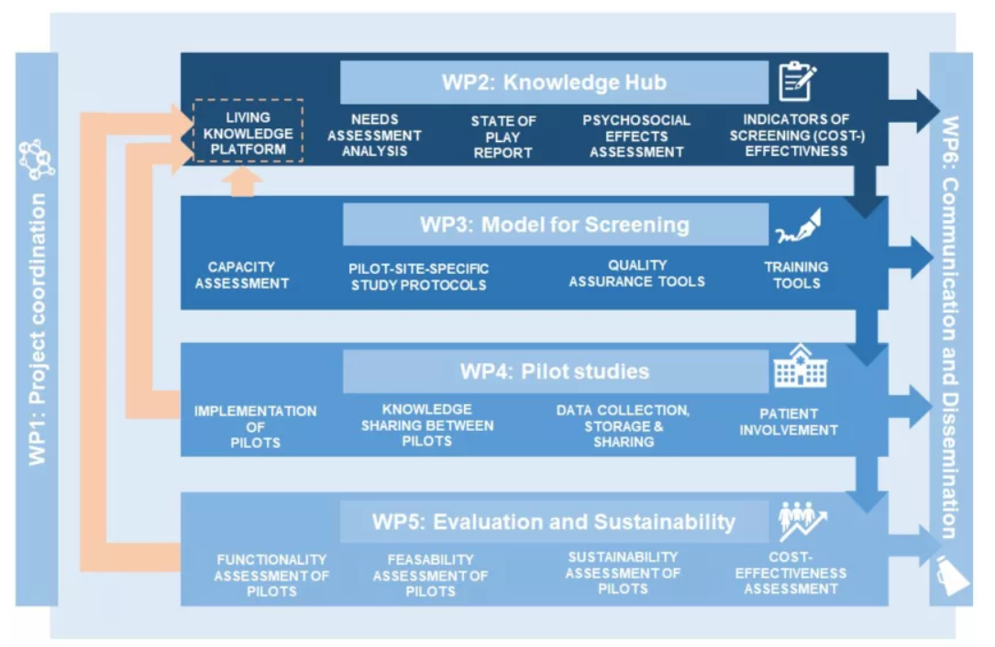


ČR se zapojila do projektu praise-u
Cílem projektu PRAISE-U je snížit morbiditu a mortalitu rakoviny prostaty v členských státech EU prostřednictvím inteligentního včasného záchytu. Ve spolupráci s konsorciem PRAISE-U se snaží podpořit včasné odhalení a diagnostiku rakoviny prostaty prostřednictvím individuálně přizpůsobených a na riziku založených screeningových programů. Cílem je sjednotit protokoly a postupy v členských státech a umožnit sběr a distribuci relevantních údajů s cílem snížit morbiditu a mortalitu rakoviny prostaty v Evropě.
https://uroweb.org/praise-u

Slide 15
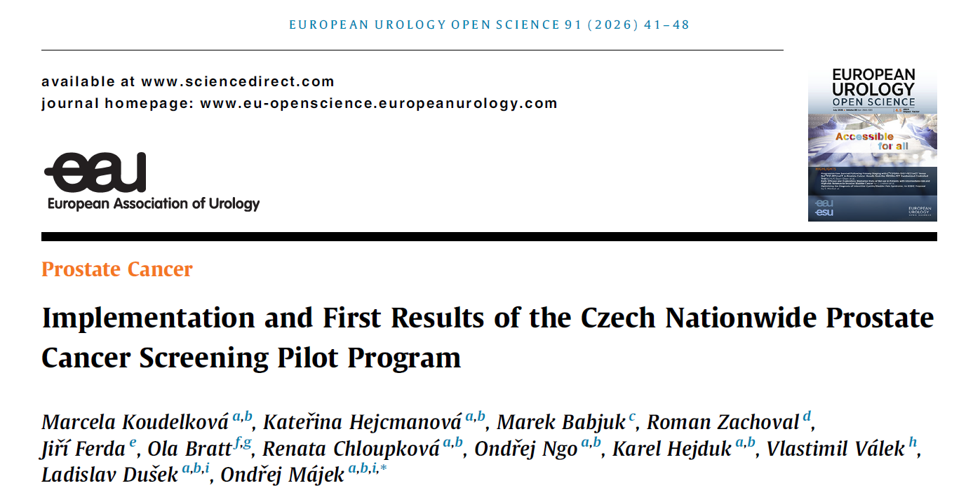

Nastavení a první výsledky programu publikovány v mezinárodním časopise

Slide 16
Nastavení screeningu v ČR
prof. MUDr. Roman Zachoval, Ph.D.
Urologická klinika 3. LF UK a FTN

Slide 17
Program časného záchytu karcinomu prostaty
Program časného záchytu karcinomu prostaty byl v ČR zahájen 1. 1. 2024.
Cílem Programu je včasná detekce klinicky významných nádorů prostaty a snížení úmrtnosti při současné minimalizaci overdiagnosis.
Podstatou je princip dvojí stratifikace na základě prostatického specifického antigenu (PSA)
a magnetické rezonance (MRI), což se v porovnání se screeningem založeným pouze na PSA ukázalo jako účinný nástroj pro snížení počtu biopsií a záchytu indolentních nádorů, za současného zvýšení detekce klinicky signifikantních karcinomů¹.
Cílová populace – muži ve věku 50 – 69 let včetně bez diagnózy karcinomu prostaty
či suspekce na ní.
¹Fazekas T., Sung R. S., Basile G. et al. Magnetic Resonance Imaging in Prostate Cancer Screening: A Systematic Review and Meta-Analysis. JAMA Oncol. 2024 Jun 1;10(6):745-754.
doi: 10.1001/jamaoncol.2024.0734. PMID: 38576242; PMCID: PMC10998247

Slide 18
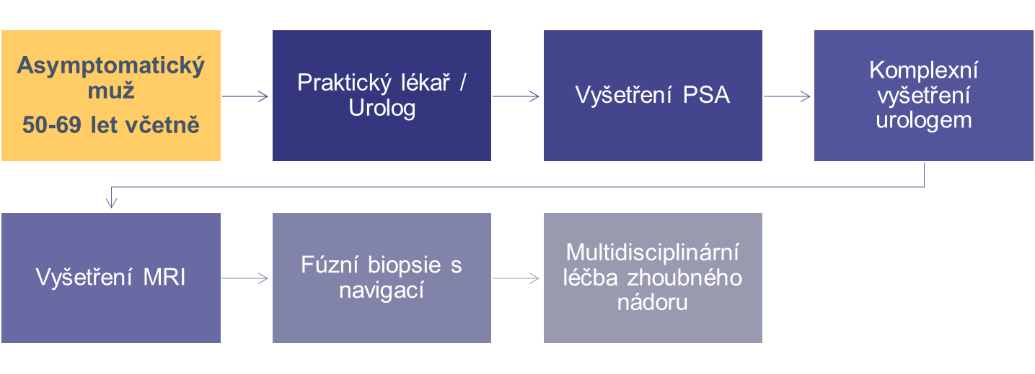
Program časného záchytu karcinomu prostaty
Praktický lékař nebo urolog nabídne účast v programu, poučí muže, odebere vzorek krve na vyšetření prostatického specifického antigenu (PSA)
Urolog s certifikátem České urologické společnosti provede komplexní vyšetření a případně muže odešle na vyšetření magnetickou rezonancí (MRI)
Vyšetření MRI je poskytováno pouze na radiologických pracovištích s osvědčením vydaným MZD
Fúzní biopsie je poskytována pouze na urologických pracovištích s osvědčením vydaným MZD

Slide 19
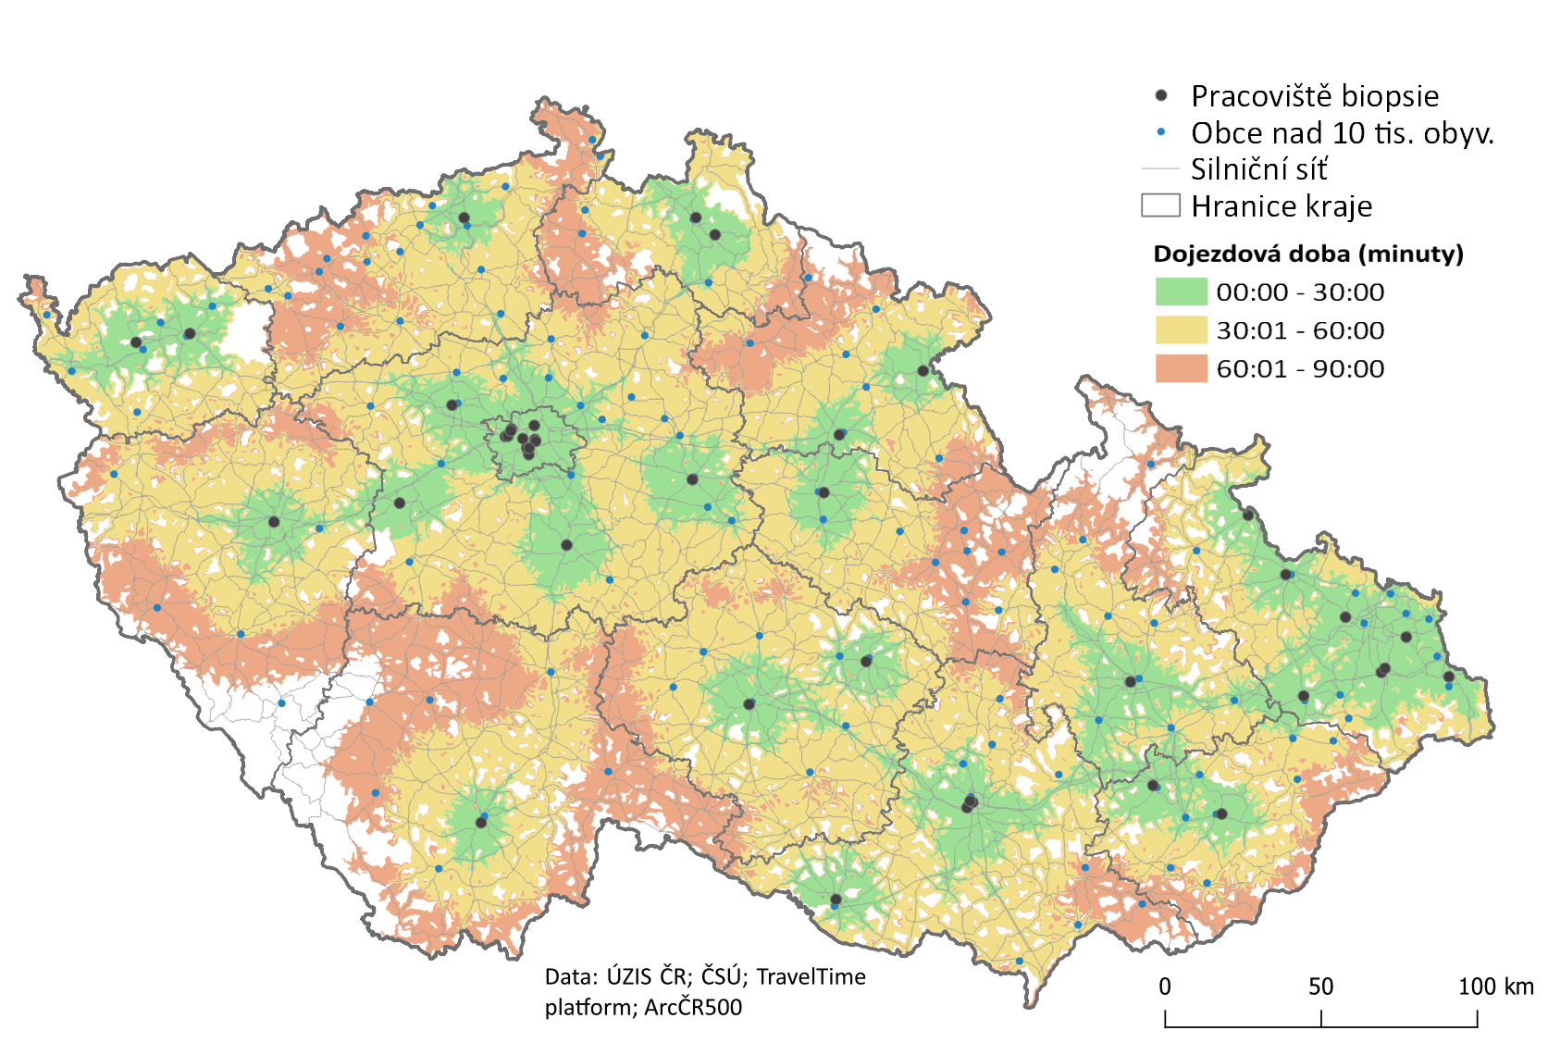
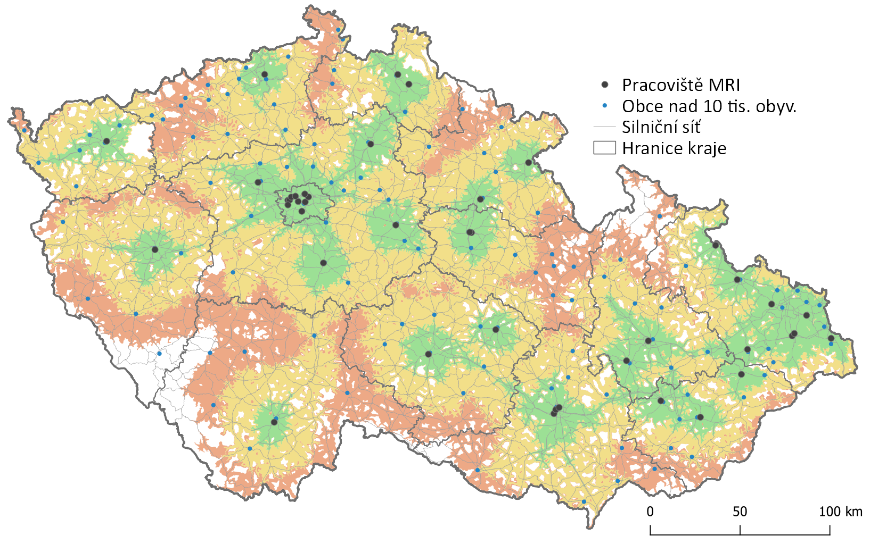
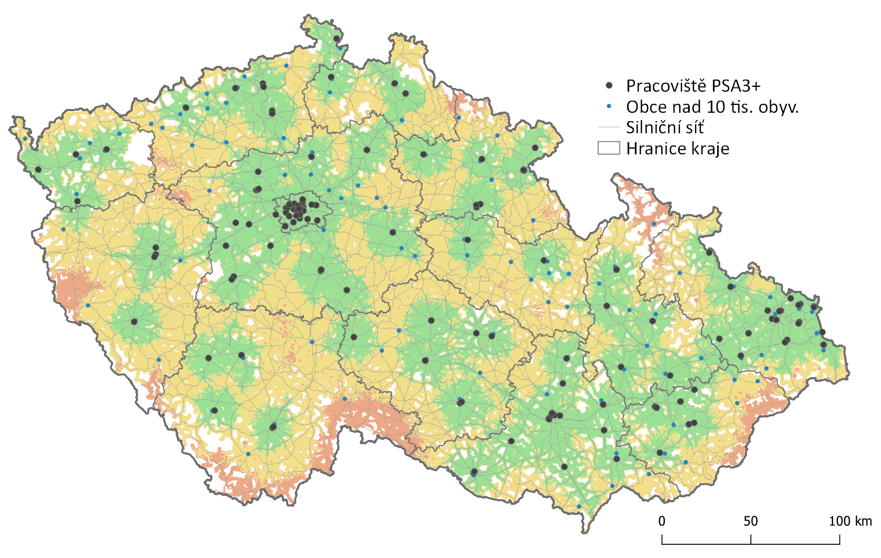
Síť certifikovaných a akreditovaných center
Rozvoj sítě MRI: Letošní rok přinesl rozšíření poskytovatelů MRI v programu o 4 nová pracoviště.
Bioptická centra: V současné době probíhá udělování osvědčení pro nově zapojená pracoviště biopsie.
Radiologická pracoviště
Bioptická pracoviště
Urologické ambulance s certifikací*
Pracoviště zapojená do programu časného záchytu (k 24. 8. 2026)
Urologické ambulance s certifikací ČUS ČLS JEP | 177
Radiologická pracoviště s osvědčením MZD | 48
Bioptická pracoviště s osvědčením MZD | 46
*Mapa vytvořena dle údajů k 7. 8. 2025

Slide 20
První výsledky programu
prof. MUDr. Marek Babjuk, CSc.
Urologická klinika 2. LF UK a FNMH

Slide 21
Shrnutí výsledků za období 2024–2025
Za první dva roky bylo osloveno více než 310 tisíc mužů.
Podíl mužů, u kterých byla zjištěna zvýšená hodnota PSA dosahuje
8,7 % (více než 26,5 tisíce mužů).
Navazující vyšetření u urologa podstoupilo do 6 měsíců přibližně 64 % mužů se zvýšenou hodnotou PSA.
V roce 2025 dosáhlo dvouleté pokrytí vyšetřením PSA 57,0 %. V letech před zahájením organizovaného Programu se dvouleté pokrytí pohybovalo na úrovni 45–47 %.

Slide 22
Oslovení mužů do programu
Zdroj dat: NRHZS
2024–2025
Výkony 01130, 01131, 01132, 01133, 01134
311 344 mužů s výkonem 01130
ve věku 50–69 let
Počet mužů s výkonem managementu (01130) za období 2024–2025
N = 311 344

Slide 23
Výkon managementu a vstupní odběr psa
(50–69 let)
Zdroj dat: NRHZS
2024–2025
Výkony 01130, 01131, 01132, 01133, 01134
311 344 mužů s výkonem 01130
ve věku 50–69 let
Počet mužů oslovených do Programu (01130)
N = 311 344
Muži se známou hodnotou PSA
N = 307 184 (98,7 %)
PSA < 1 µg/l (01131)
N = 171 227 (55,7 %)
PSA 1–2,99 µg/l (01132)
N = 106 705 (34,7 %)
Ochota účasti
z oslovených:
99,1 %
PSA ≥ 3 µg/l (01133)
N = 26 576 (8,7 %)
Neznámý výsledek PSA
N = 4 160 (1,3 %)
Odmítnutí zařazení do programu (01134)
N = 2 676 (0,9 %)
Ve sledovaném období bylo k odběru PSA v Programu časného záchytu karcinomu prostaty osloveno 311 344 mužů ve věku 50–69 let. Podíl mužů s pozitivním výsledkem (PSA ≥ 3 µg/l) činí 8,7 %.

Slide 24
Navazující vyšetření a záchyty u mužů se zvýšenou hodnotou psa (≥ 3 µg/l) za období leden 2024 – červen 2025
Zdroj dat: NRHZS, NOR
Výkony 01130, 01133, 76027, 76021–76023,
89951–89955, 89715, 76621, 76623, 76255, 76617
20 579 mužů s výkony 01130 a 01133
za období leden 2024 – červen 2025 ve věku 50–69 let
PŘEDBĚŽNÉ VÝSLEDKY
Muži oslovení do Programu (01130)
s hodnotou PSA ≥ 3 µg/l (01133)
za období leden 2024 – červen 2025*
N = 20 579
N = 13 168 (64,0 %)
Došetření u urologa do 6 měsíců
N = 4 322 (21,0 %)
Magnetická rezonance do 9 měsíců
N = 3 197 (15,5 %)
Biopsie prostaty do 9 měsíců
N = 2 079 (10,1 %)
C61 v NOR do 12 měsíců**
* Vzhledem k dostupnosti dat v Národním registru hrazených zdravotních služeb a Národním onkologickém registru jsou sledováni pouze muži se zvýšenou hodnotou PSA za období leden 2024 – červen 2025.
** Data Národního onkologického registru za roky 2025 a 2026 jsou předběžná. Z tohoto důvodu je v současné době sledován velký podíl mužů s neznámým stadiem diagnostikovaného onemocnění. V nadcházejícím období budou data dohlášena a podrobně validována.

Slide 25
Pokrytí cílové populace vyšetřením psa v dvouletém intervalu u mužů ve věku 50–69 let
Zdroj: Národní registr hrazených zdravotních služeb, ÚZIS ČR
Prostatický specifický antigen (93225, 81530, 81800*)
(muži, 50–69 let)
V populaci mužů ve věku 50–69 let bylo během dvou letého intervalu k roku 2025 provedeno PSA vyšetření u 57,2 %.
Oproti roku 2023 sledujeme nárůst o téměř 10 procentních bodů.
* Výkon 81800 byl zaveden v roce 2024 v rámci Programu časného záchytu karcinomu prostaty.

Slide 26
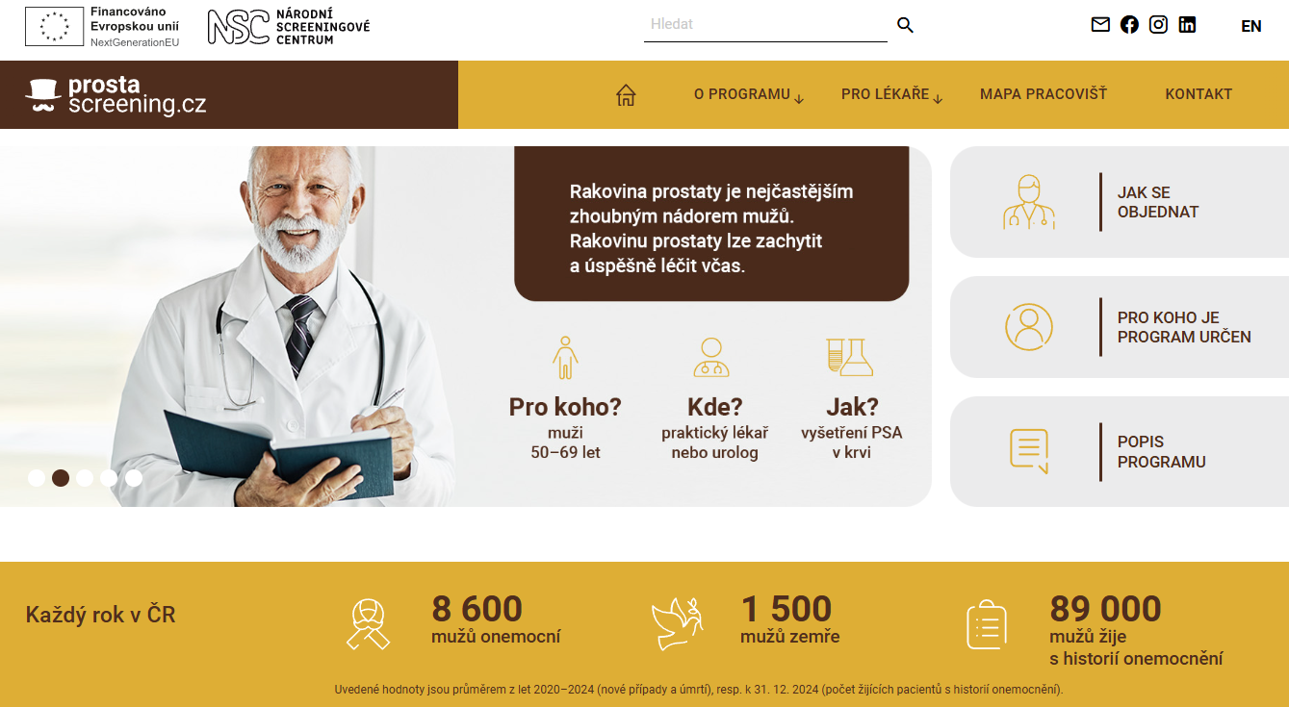
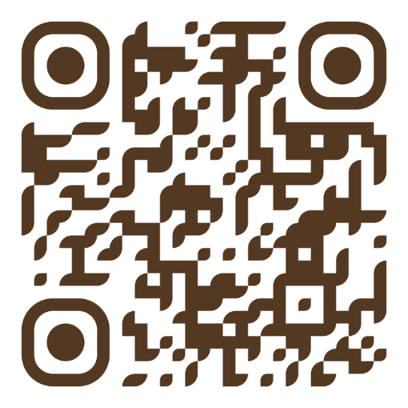
Kde hledat další informace o programu?
www.prostascreening.cz

